Slide 1

Августовская конференция педагогических работников доклад:
Дошкольное образование: социальные приоритеты и актуальные проблемы
Докладчик:
Алигаджиева Н.У., заведующая МКДОУ «Детский сад №14»
г. Избербаша РД, финалист республиканского конкурса «Лидер в образовании Дагестана-2018»

Slide 2
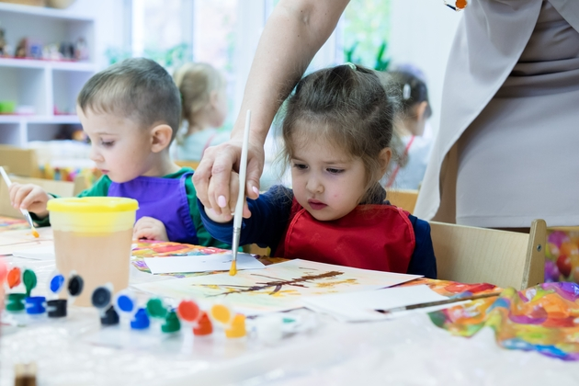

В 2018 году отмечается 155 лет Дошкольному образованию в России

Slide 3


Осознание особой важности дошкольного детства
В большинстве стран:
образование начинается до достижения ребёнком пятилетнего возраста
спрос на дошкольное образование до трёхлетнего возраста значительно превышает предложение
реализация программ дошкольного образования приводит к более высоким и долгосрочным результатам

Slide 4

Профессиональный стандарт – это документ, в котором учтены все требования к личности и профессиональной компетентности педагогов.

Slide 5


ФГОС
ДОШКОЛЬНОГО ОБРАЗОВАНИЯ

Slide 6


Slide 7
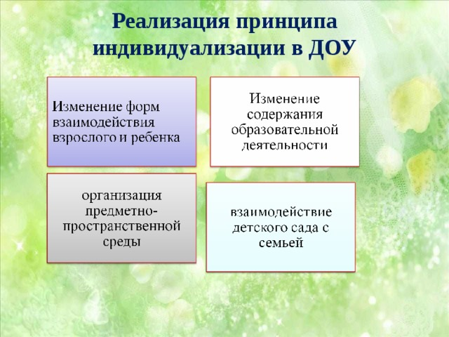

Slide 8



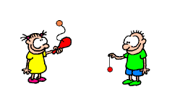
Современный ребёнок
Ключевые навыки:
Интеллектуальное развитие
Мотивация к обучению
Креативность
Самостоятельность
Уверенность в себе
Общие знания и навыки
Инициативность

Slide 9


 | Академическая модель | Личностно-ориентированная модель
Интеллектуальное развитие
Мотивация к обучению
Грамотность, счет
Креативность
Самостоятельность
Предметные знания
Уверенность в себе
Общие знания и навыки
Инициативность
Краткосрочные результаты
Долгосрочные результаты

Slide 10
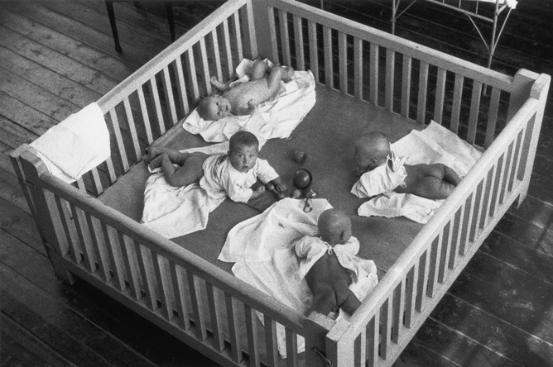
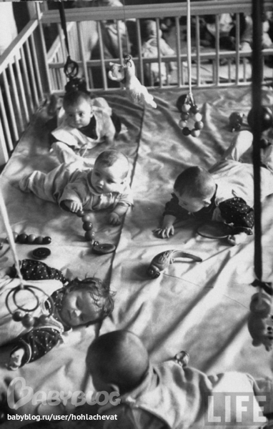
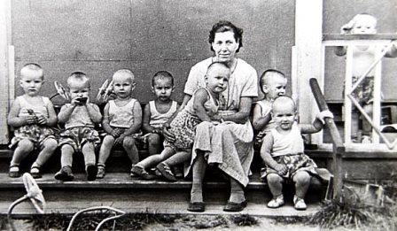
проблема доступности мест в яслях

Slide 11



Одним из приоритетных направлений государственной политики является политика создания условий для предоставления детям-инвалидам и детям с ОВЗ равного доступа к качественному образованию в образовательных организациях, реализующих образовательные программы дошкольного образования, с учетом особенностей их психофизического развития.
Notes:
Финляндия: 1 к 4.
Великобритания: В группах, где дети до полутора-двух лет, приходится по одному взрослому на двух-трех детей. С трех лет – по одному воспитателю на 5-8 детей.
Норвегия: 1 к 5.
Швеция: ясли 1 к 5; старше 1 к 7.
Бельгия: на одного сотрудника приходится от 4 до 8 детей.
Дания: соотношение 1 к 6.
Франция: в яслях соотношение 1 к 5.

Slide 12


Slide 13
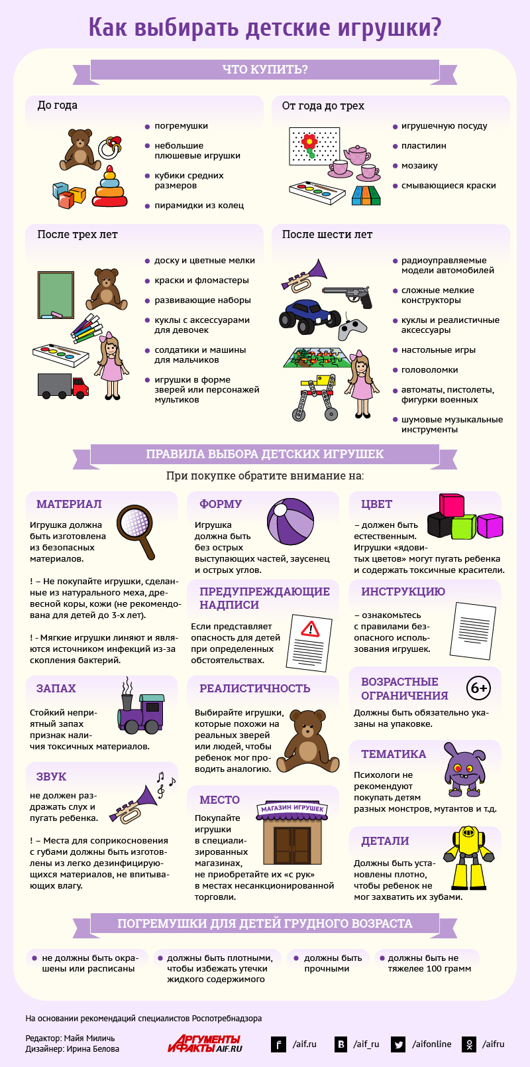
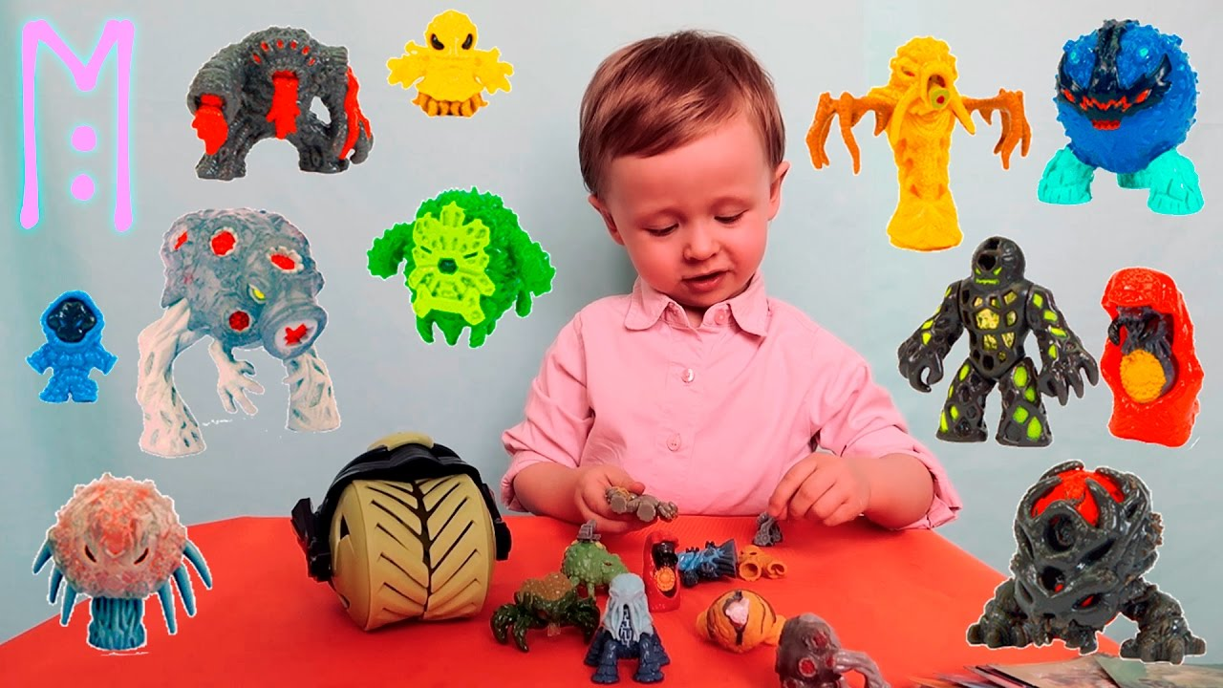
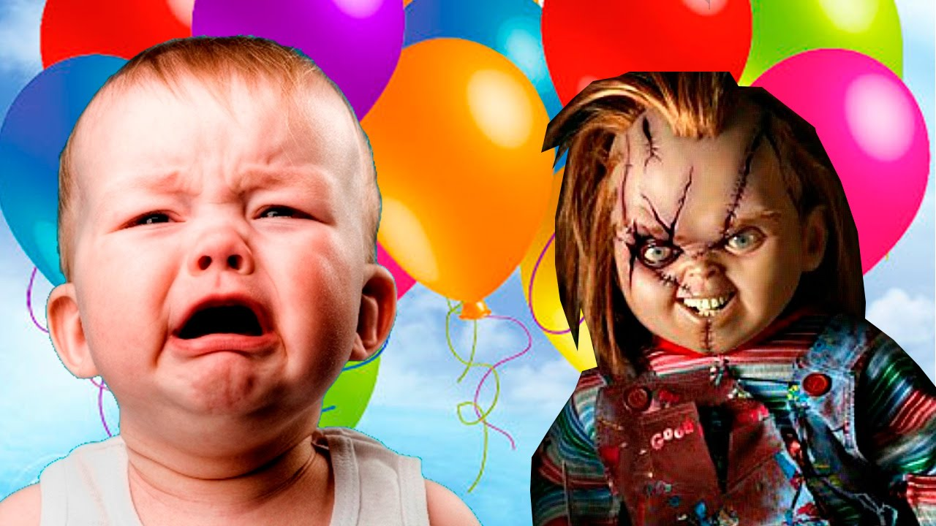

Slide 14
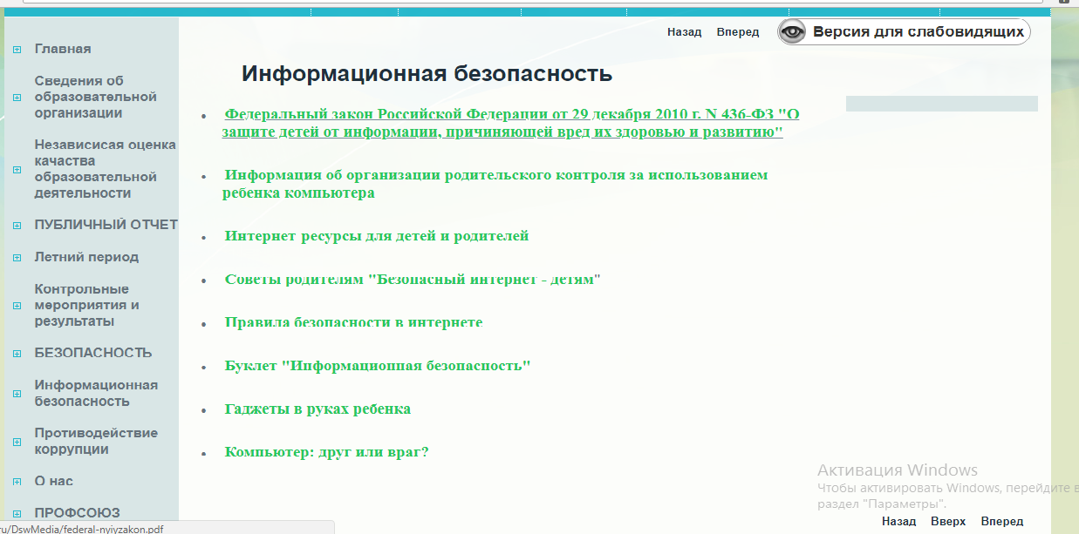

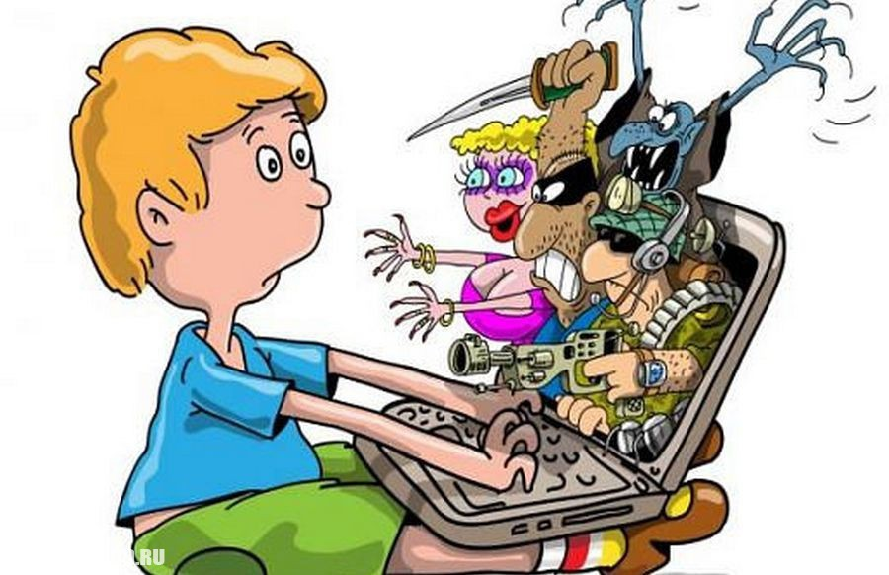
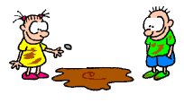

Slide 15

СПАСИБО
ЗА ВНИМАНИЕ!

